Slide 1

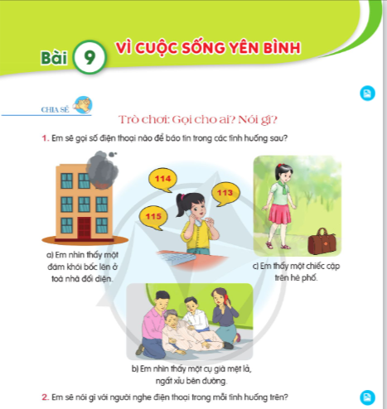

Slide 2



BÀI 9:
VÌ CUỘC SỐNG YÊN BÌNH

Slide 3
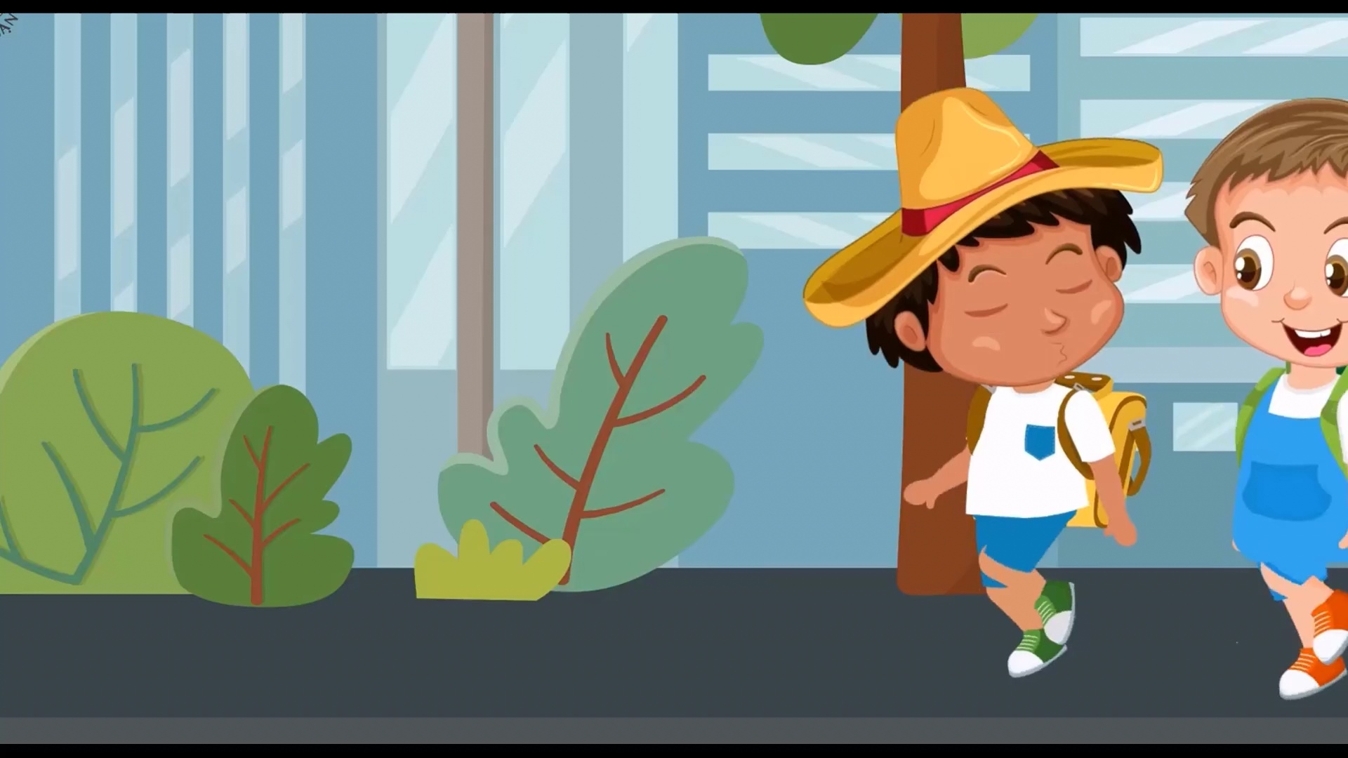

Slide 4



Trò chơi: GỌI CHO AI
1 HS làm người quản trò, tất cả HS trong lớp tham gia trò chơi ghép số điện thoại với tình huống trong tranh; giải thích tại sao chọn số đó.

Slide 5
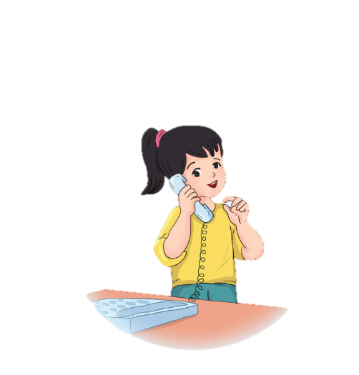

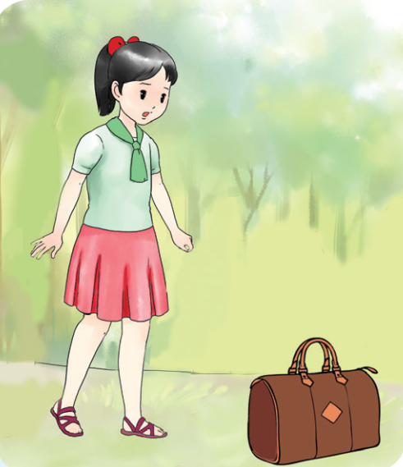
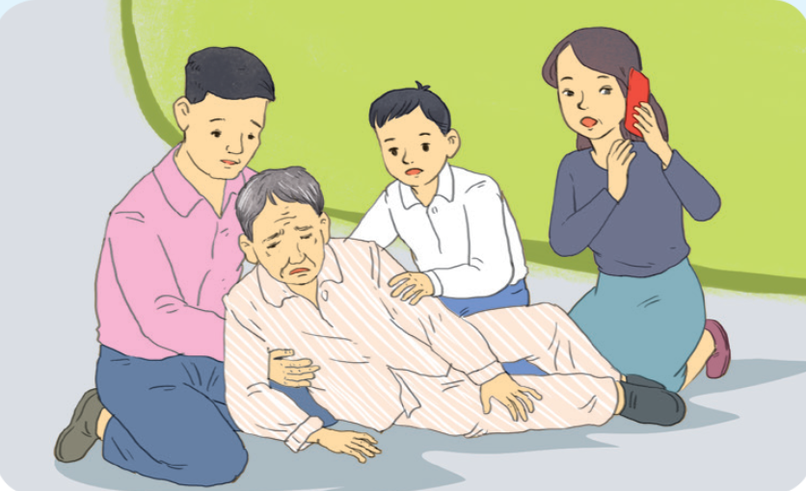
114
113
115

Slide 6
Trò chơi: Nói gì?
HS đóng vai người chứng kiến, báo tin phù hợp với 3 tình huống của BT :
1 em đóng vai người gọi điện thoại - 1 em đóng vai người trả lời điện thoại

Slide 7

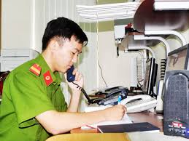
A lô! Cảnh sát phòng cháy, chữa cháy ….
114
Chào chú. Cháu là ….

Slide 8
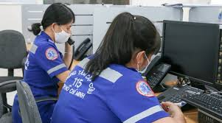
115
A lô! Tổng đài cấp cứu khẩn cấp….
Chào cô. Cháu là ….

Slide 9
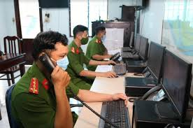
113
A lô! Tổng đài cấp cứu khẩn cấp….
Chào chú. Cháu là ….

Slide 10
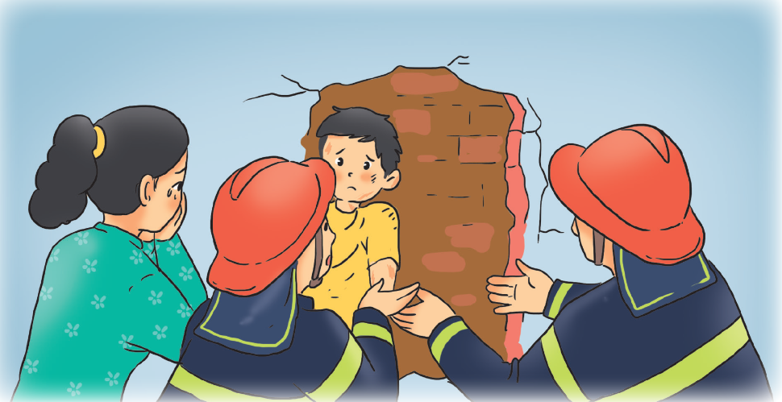
Bài đọc 1:
32 phút giành sự sống

Slide 11
32 phút giành sự sống
17 giờ ngày 20-7, điện thoại của đơn vị cảnh sát phòng cháy, chữa cháy réo vang: "Ngõ 581 có cháu bé bị kẹt ở khe tường". Lập tức, hai xe chuyên dụng màu đỏ nối đuôi nhau lên đường.
17 giờ 31 phút, xe đến nơi. Các chiến sĩ hối hả đi vào con ngõ nhỏ. Một bé trai hơn 10 tuổi đang bị kẹt ở một khe tường rộng 20 xăng-ti-mét giữa hai căn nhà. Cháu bé kẹt ở đó đã hơn một ngày, dầm đủ ba trận mưa, lúc đó người nhà mới tìm thấy.

Slide 12
32 phút giành sự sống
Các chiến sĩ xem xét hai căn nhà rồi quyết định phương án đục tường. Trong tiếng giật chói tai của máy khoan cắt, người nhà cháu bé không giấu nổi vẻ lo lắng, bồn chồn. Mỗi mảng vữa, gạch rơi ra đều được các chiến sĩ đỡ gọn trong lòng bàn tay để không làm tổn thương cháu bé.
17 giờ 49 phút, một mảng tường được mở, cánh tay cháu bé lộ ra. Hai người lính cẩn trọng lựa vị trí mũi khoan như bác sĩ làm phẫu thuật, mồ hôi ướt đẫm lưng áo.

Slide 13
32 phút giành sự sống
Đúng 18 giờ 3 phút, viên gạch cuối cùng rơi xuống. Một chiến sĩ luồn tay qua khe tường hẹp, đỡ lấy đầu cháu bé. Ba chiến sĩ khác đỡ phần hông, tay và hai chân của cháu, nhích từng chút một. Cháu bé được cứu thoát trong tiếng khóc oà của người thân. Một chiến sĩ xốc cháu lên lưng, chạy ra xe cứu thương. Người lính áo xanh nghe thấy câu nói đầu tiên của cháu: "Cháu khát! Cháu đói!".
Sau 32 phút nghẹt thở, các chiến sĩ đã cứu được bé trai, trả lại cho bé nụ cười ấm áp, đem niềm vui, niềm tin yêu đến cho mọi người. Theo Thanh Lam

Slide 14




Slide 15

Luyện đọc từ khó
khoan cắt
khát
kẹt
giật
phút
viên gạch
nghẹt thở

Slide 16
Giải nghĩa từ khó
Chuyên dụng: dùng riêng cho những việc, những mục đích nhất định
Phương án: dự kiến về cách thức, trình tự tiến hành công việc trong điều kiện, hoàn cảnh nào đó.
Cẩn trọng: do coi trọng mà có ý thức cẩn thận với việc gì đó
Phẩu thuật: mổ xẻ để chữa bệnh.

Slide 17
Chia đoạn
Đoạn 1
Từ đầu đến …nối đuôi nhau lên đường.”
Đoạn 2
Từ “17 giờ 31 phút … mới tìm thấy. ”
Đoạn 3
Từ “Các chiến sĩ …tổn thương cháu bé.”
Đoạn 4
Từ “17 giờ 49 phút, …ướt đẫm lưng áo.”
Đoạn 5
Từ “Đúng 18 giờ 3 phút, … Cháu đói! ”
Đoạn 6
Từ “Sau 32 phút nghẹt thở, …” đến hết

Slide 18

LUYỆN ĐỌC THEO NHÓM
- Mỗi nhóm 2 bạn.
- Đọc nối tiếp trong nhóm.
- Một số nhóm đọc nối tiếp trước lớp theo yêu cầu.

Slide 19
Tìm hiểu bài

Slide 20

THẢO LUẬN NHÓM
Thảo luận nhóm 4 người theo các câu hỏi tìm hiểu bài.
Trả lời câu hỏi bằng trò chơi Phỏng vấn.

Slide 21


Câu 1 : Vì sao các chiến sĩ phòng cháy, chữa cháy phải khẩn cấp lên đường?
Các chiến sĩ cảnh sát phòng cháy, chữa cháy phải khẩn cấp lên đường vì họ nhận được điện báo: Có cháu bé bị kẹt ở khe tường trong ngõ 581.

Slide 22


Câu 2 : Em nhỏ bị nạn trong tình huống như thế nào?
- Em nhỏ đã bị kẹt ở đó hơn một ngày, đã dầm ba trận mưa, lúc đó người nhà mới phát hiện ra.

Slide 23

Câu 3 :Các chiến sĩ đã hành động cẩn trọng và khẩn trương như thế nào để cứu em nhỏ?
- Toàn bộ hoạt động giải cứu rất khẩn trương (diễn ra chỉ trong 32 phút) nhưng rất cẩn trọng: Các chiến sĩ xem xét kĩ hai ngôi nhà rồi mới quyết định phương án đục tường; mỗi mảng vữa, gạch rơi ra đều đỡ gọn trong lòng bàn tay; lựa vị trí mũi khoan khéo léo để tránh làm tổn thương em nhỏ; luồn tay qua khe tường hẹp đỡ đầu, hông, tay chân em nhỏ, nhích ra từng chút một..

Slide 24

Câu 4 :Điều gì trong cách tưởng thuật của tác giả khiến em hồi hộp?
- Sự việc được tác giả thuật lại theo trình tự thời gian như đếm từng phút (17 giờ ngày 20-7 - 17 giờ 31 phút - 17 giờ 49 phút - 18 giờ 3 phút) tạo cảm giác chờ đợi, hồi hộp; các sự việc được thuật lại ngắn gọn bằng các từ ngữ chỉ hành động của các chiến sĩ (lập tức, hối hả, cẩn trọng, xốc, chạy ra xe cứu thương), kết hợp miêu tả vẻ ngoài của các chiến sĩ (ướt đẫm lưng áo); miêu tả cảm xúc của những người theo dõi sự việc (lo lắng, bồn chồn, khóc oà,…)

Slide 25

Câu 5 :Bài đọc gợi cho em suy nghĩ gì về các chiến sĩ cảnh sát phòng cháy, chữa cháy ?
Theo mình .....
Theo mình....
Theo mình .....
Theo mình ...

Slide 26
LUYỆN ĐỌC nâng cao

Slide 27
- Đúng 18 giờ 3 phút, viên gạch cuối cùng rơi xuống. Một chiến sĩ luồn tay qua khe tường hẹp, đỡ lấy đầu cháu bé. Ba chiến sĩ khác đỡ phần hông, tay và hai chân của cháu, nhích từng chút một. Cháu bé được cứu thoát trong tiếng khóc oà của người thân. Một chiến sĩ xốc cháu lên lưng, chạy ra xe cứu thương. Người lính áo xanh nghe thấy câu nói đầu tiên của cháu: “Cháu khát! Cháu đói!”.
Sau 32 phút nghẹt thở, các chiến sĩ đã cứu được bé trai, trả lại cho bé nụ cười ấm áp, đem niềm vui, niềm tin yêu đến cho mọi người.

Slide 28
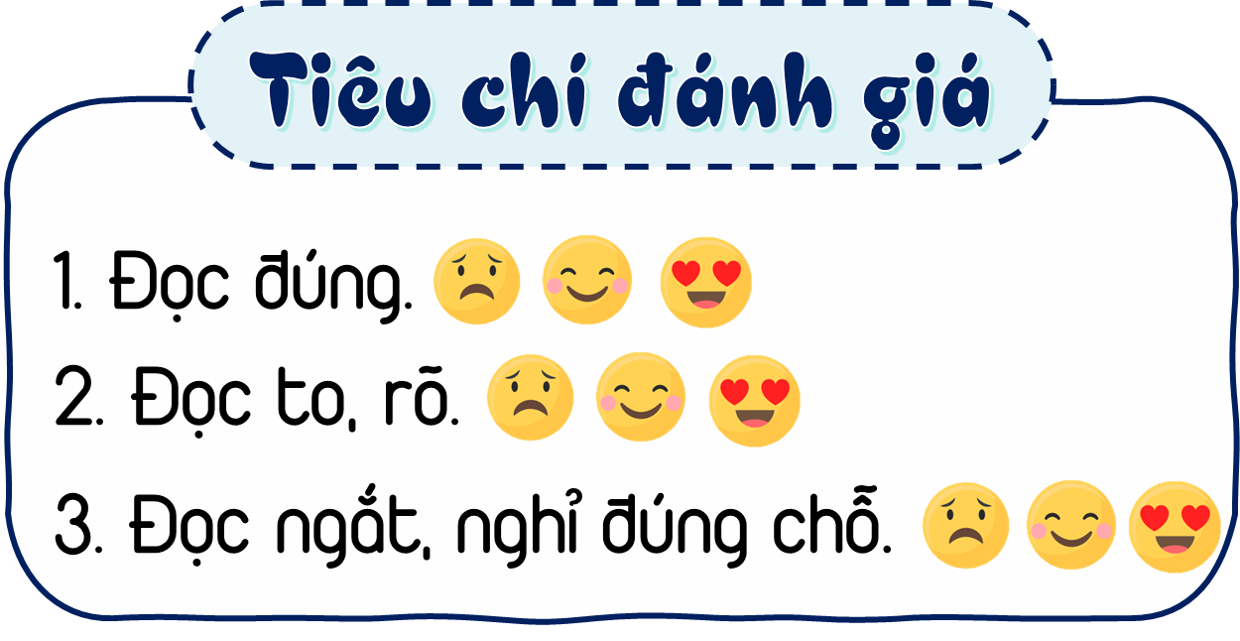
Thi đọc diễn cảm

Slide 29
Thi đọc đoạn 5, 6
Đúng 18 giờ 3 phút, viên gạch cuối cùng rơi xuống. Một chiến sĩ luồn tay qua khe tường hẹp, đỡ lấy đầu cháu bé. Ba chiến sĩ khác đỡ phần hông, tay và hai chân của cháu, nhích từng chút một. Cháu bé được cứu thoát trong tiếng khóc oà của người thân. Một chiến sĩ xốc cháu lên lưng, chạy ra xe cứu thương. Người lính áo xanh nghe thấy câu nói đầu tiên của cháu: "Cháu khát! Cháu đói!".
Sau 32 phút nghẹt thở, các chiến sĩ đã cứu được bé trai, trả lại cho bé nụ cười ấm áp, đem niềm vui, niềm tin yêu đến cho mọi người. Theo Thanh Lam

Slide 30


Slide 31
Vận dụng
- Em học được điều gì qua bài đọc “32 phút giành sự sống”?

Slide 32
Chúc các em học tốt!

